Slide 1
月次売上レポート
docx/xlsx/pptx → markdown 変換テスト用 pptx fixture

Slide 2
売上一覧
商品名 | 数量 | 単価 | 合計
りんご | 3 | 150 | 450
バナナ | 5 | 100 | 500
みかん | 8 | 80 | 640

Slide 3
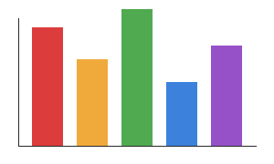
売上グラフ
各商品の売上を示しています。

Slide 4
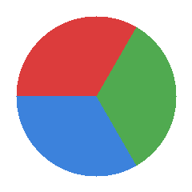
構成比

